Slide 1
¡Bienveni@s!
"Ser feliz, obrar bien y vivir bien, son una sola misma cosa"
Aristóteles
(384 a. C - 322 a. C.),
filósofo, lógico y científico griego.

Slide 2
ÉTICA & MORAL
Código de ética y moral de las
Fuerzas Armadas de República Dominicana.
CN. ROCÍO SANTANA, ARD (DEMN)
Tel. 809-604-9618
omphsantana@gmail.com

Slide 3
Contenido
GENERALIDADES
Ética
Moral
Normas
Valores
Principios
Percepción
Realidad
CASOS PRÁCTICOS
Resolución de conflictos
Dilemas éticos
Validación de lo aprendido

Slide 4
OBJETIVO
Los participantes estarán en la capacidad de IDENTIFICAR el instrumento autorizado por las Fuerzas Armadas, su partes y uso que define el comportamiento de todos sus miembros a fin de garantizar buenas prácticas y relaciones humanas con el propósito de poder aplicarlo correctamente en la toma de deciones frente a los dilemas éticos que se les presenten, en esa búsqueda constante de vivir de la mejor manera que puede vivir un ser humano hasta alcanzar su felicidad.

Slide 5
¿Cuál será la mejor manera que pueda vivir un ser humano?

Slide 6
¿Cuál será la mejor manera que pueda vivir un ser humano?
La moral y la ética dan poderosas instrucciones, recetas, guías, técnicas, métodos, modelos, manuales para que las personas en su necesaria relación con: otros, con el planeta, con el universo; vivan cuidándose a si mismas, cuidando los demás, para lograr ambientes sociales y naturales para la vida buena, segura y abundante.
Leonardo Díaz García. Ética y Moral. Necesidad vital.

Slide 7
La ética constituye su consumación en cuanto trata de determinar las categorías necesarias para concebir el deber en relación con los fines auténticamente racionales del ser humano, trata de determinar la verdad del deber ser por medios de los conceptos.
Adela Cortina, 2000
.

Slide 8
¿Qué fue primero, la ética o la moral?

Slide 9
La moral da pautas para la vida cotidiana
La ética es un estudio sobre que origina estas pautas.
La moral fue primero…

Slide 10
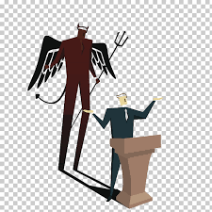
La ética es diferente de la moral, porque la moral se basa en la obediencia a las normas, las costumbres y preceptos o mandamientos culturales, jerárquicos o religiosos, y la ética busca fundamentar la manera de vivir por el pensamiento humano.

Slide 11
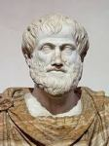
Etimología
ÉTICA
êthos: hace referencia a “el lugar” metafórico donde habitan las disposiciones generales y naturales del hombre.
éthos: carácter o forma de ser (hablando en términos modernos).

Slide 12
Etimología
MORAL
mos: prevalece el sentido de costumbre o hábito.
Es la encargada de tomar nuestra primera naturaleza.

Slide 13
Sesión 1 | Ética y el ser

Slide 14
Son una familia de mamíferos placentarios del orden Proboscidea. Antiguamente se clasificaban, junto con otros mamíferos de piel gruesa, en el orden, ahora inválido, de los paquidermos (Pachydermata). Existen hoy en día tres especies y diversas subespecies. Entre los géneros extintos de esta familia destacan los mamuts.

Slide 15
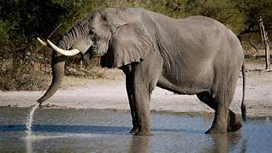
Son una familia de mamíferos placentarios del orden Proboscidea. Antiguamente se clasificaban, junto con otros mamíferos de piel gruesa, en el orden, ahora inválido, de los paquidermos (Pachydermata). Existen hoy en día tres especies y diversas subespecies. Entre los géneros extintos de esta familia destacan los mamuts. (https://es.wikipedia.org/wiki/Elephantidae).

Slide 16
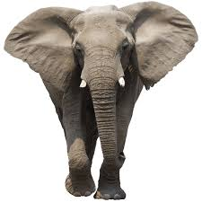
2
1
3

Slide 17
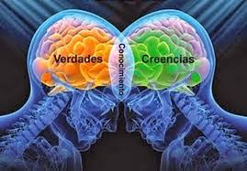
IMPORTANCIA
La ideas éticas están íntimamente relacionadas con la idea que tenemos acerca de la REALIDAD.

Slide 18
¿Qué edad tiene la mujer?

Slide 19
¿Cuántas barras ves?

Slide 20
Reflexionemos…

Slide 21
DILEMAS ÉTICOS
¿Es sinónimo de conflicto?

Slide 22
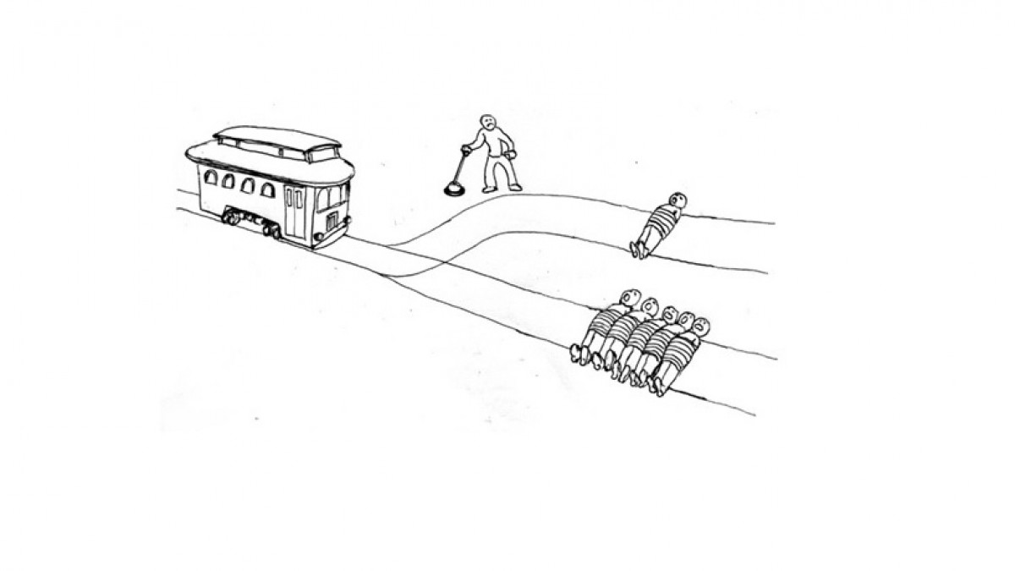
“Un tranvía/tren circula fuera de control y a toda velocidad por una vía, poco antes de un cambio de agujas. En esta vía hay atadas cinco personas, que morirán si el tren/tranvía les alcanza. Tú te encuentras delante del cambio de agujas y tienes la posibilidad de hacer que el vehículo se desvíe a otra vía, pero en el que se encuentra atada una persona. Desviar el tranvía/tren hará que muera una persona. No hacerlo, que mueran cinco.
¿QUÉ HARÍAS?”

Slide 23
Las Comisiones de Ética Pública (CEP) son organismos responsables de promover el buen funcionamiento de la administración pública a través del desarrollo de una cultura organizacional de ética y transparencia en las instituciones públicas donde operan.

Slide 24
Su funcionamiento está regulado por el decreto 143-17, emitido por la Presidencia de la República Dominicana, Resolución No. 1-2012, Gaceta Oficial 10882 Fecha Promulgación 21/04/2017

Slide 26
Un código deontológico o de ética y moral es un documento que incluye un conjunto más o menos amplio de criterios, apoyados en la deontología con normas y valores que formulan y asumen quienes llevan a cabo correctamente una actividad profesional.

Slide 28
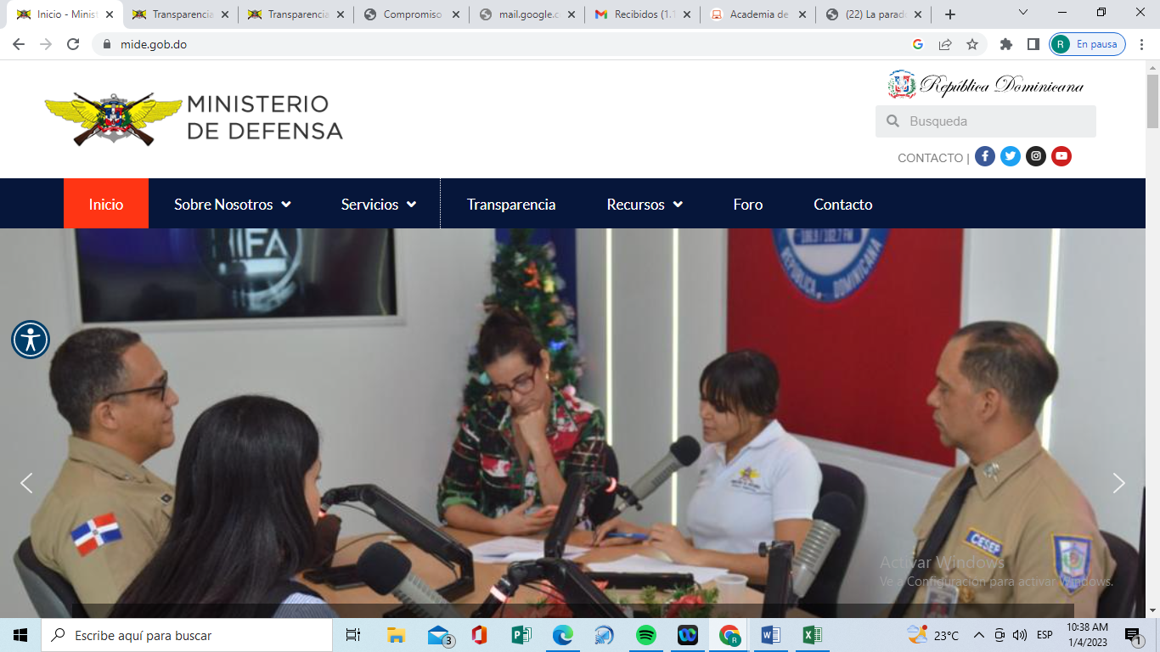
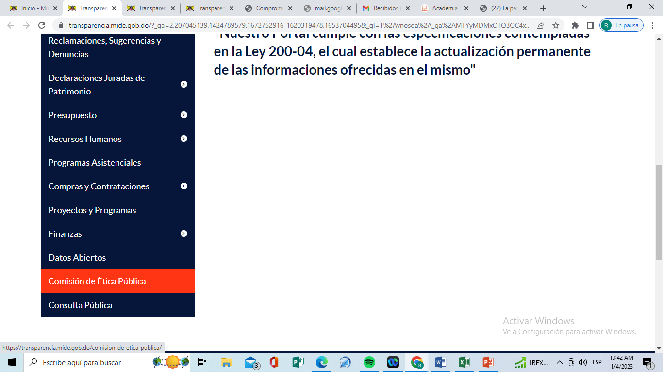
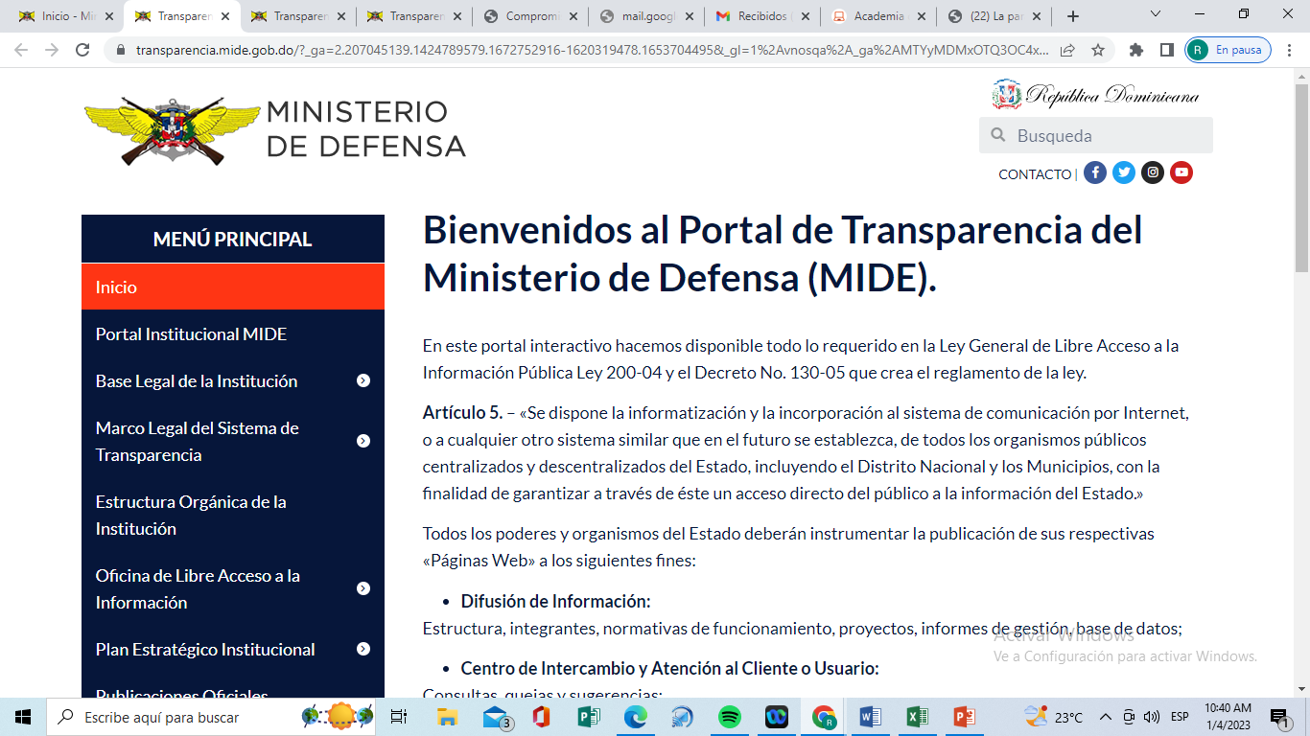
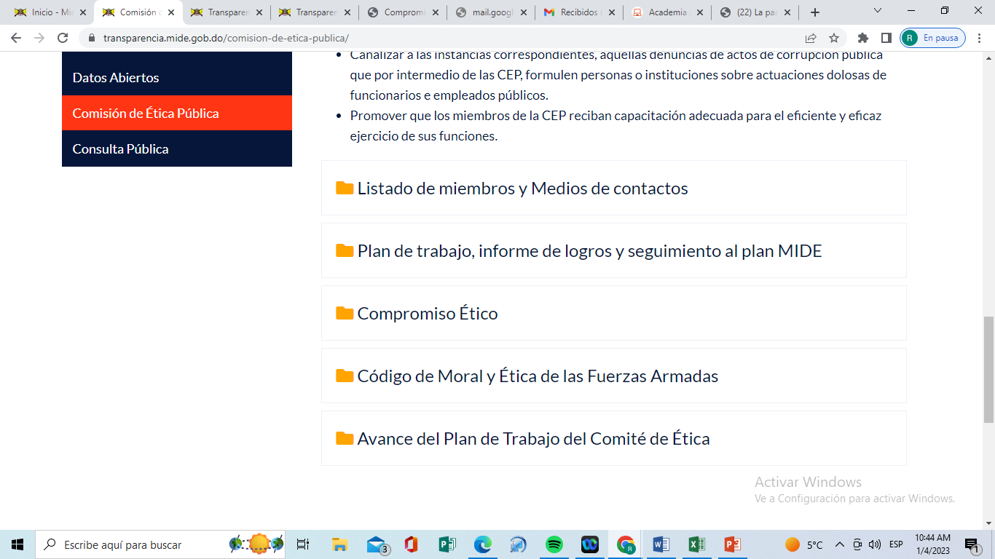

Slide 29
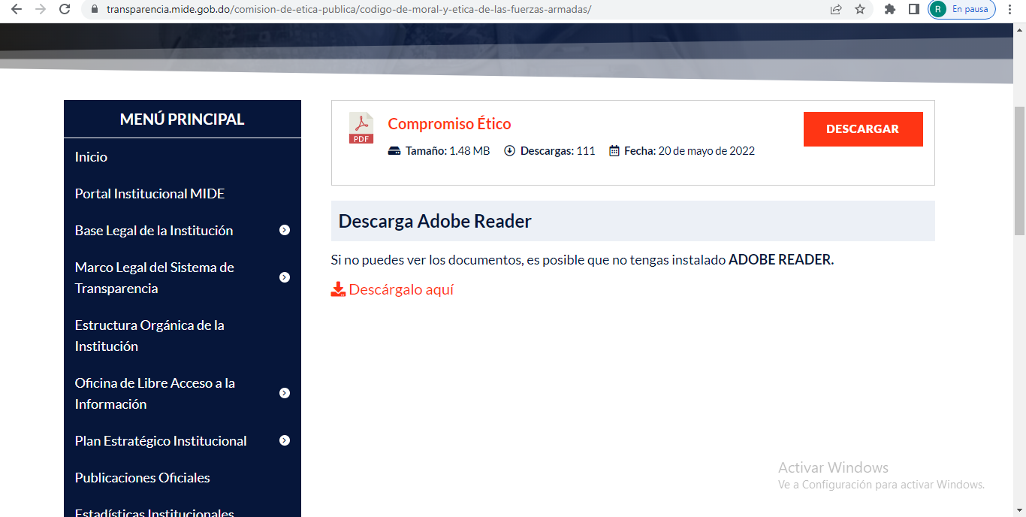

Slide 32
“Moral es el conjunto de comportamientos y de normas que solemos aceptar como válidos; ética es la reflexión sobre por qué los consideramos válidos y la comparación con otras morales diferentes”
(Fernando Savater, Ética para Amador)

Slide 33
“Un código de ética o código deontológico es un documento que reúne las normas, criterios y valores que resumen el buen ejercicio de una actividad profesional, especialmente en lo que concierne a la ética.
Fuente: https://concepto.de/codigo-de-etica/#ixzz7pRAAeSbO”

Slide 34
Validación de lo aprendido
.

Slide 35
Las múltiples experiencias que has tenido durante toda tu vida han contribuido a que formes tu criterio, veas la realidad de cierta manera, valores algunas cosas y dejes otras en segundo lugar también te han ayudado a comprender el momento que vives, a enfrentar los desafíos y tomar decisiones; han influido en la forma como te relacionas con otras personas y en la manera como participas en el medio que te rodea.
Esto significa que la filosofía de la moral y la ética siempre ha estado, y estará presente en tu vida. Es esa la relación con el Ser Humano.
.

